Slide 1
ПРЕЗЕНТАЦИЯ к празднику «Ты – Родины частица, наш город Ступино родной!»
Составитель:
С.Б.Темнова,
музыкальный руководитель,
МАДОУ Детский сад комбинированного вида № 6 «Зоренька»,
г. о. Ступино, Московская область

Slide 2
Notes:
Эмблема к 77-летию города

Slide 3
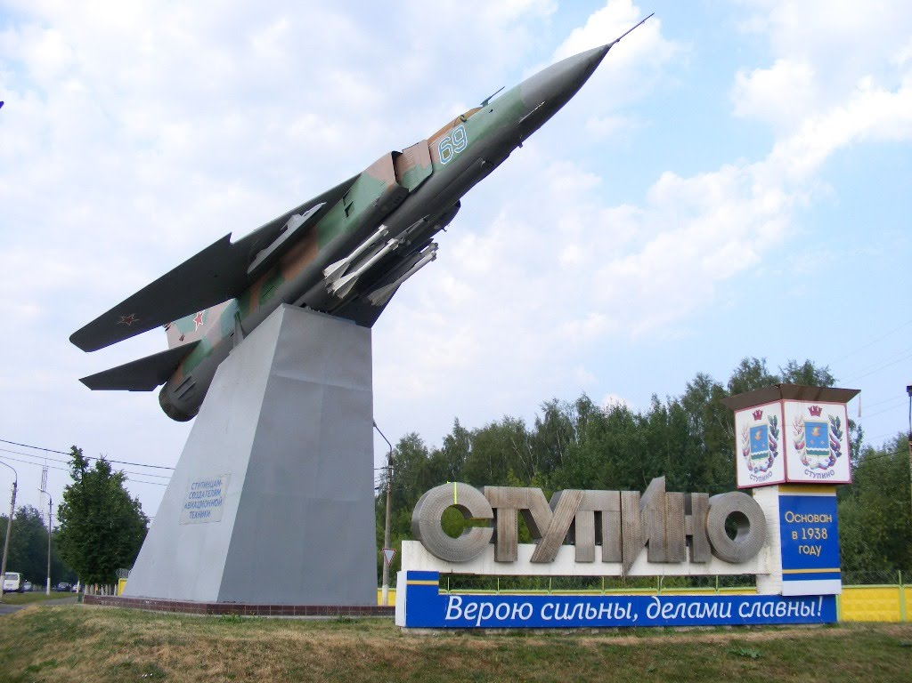
Notes:
Въездная стела в г. Ступино

Slide 4
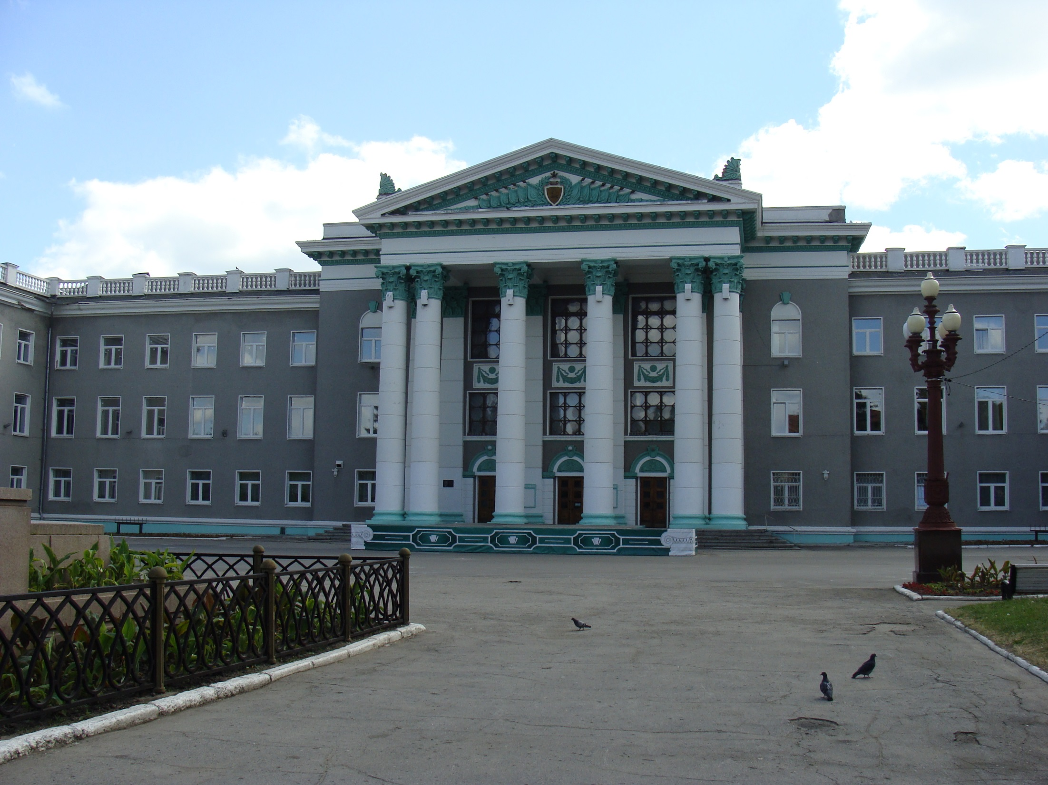
Notes:
Дворец культуры

Slide 5
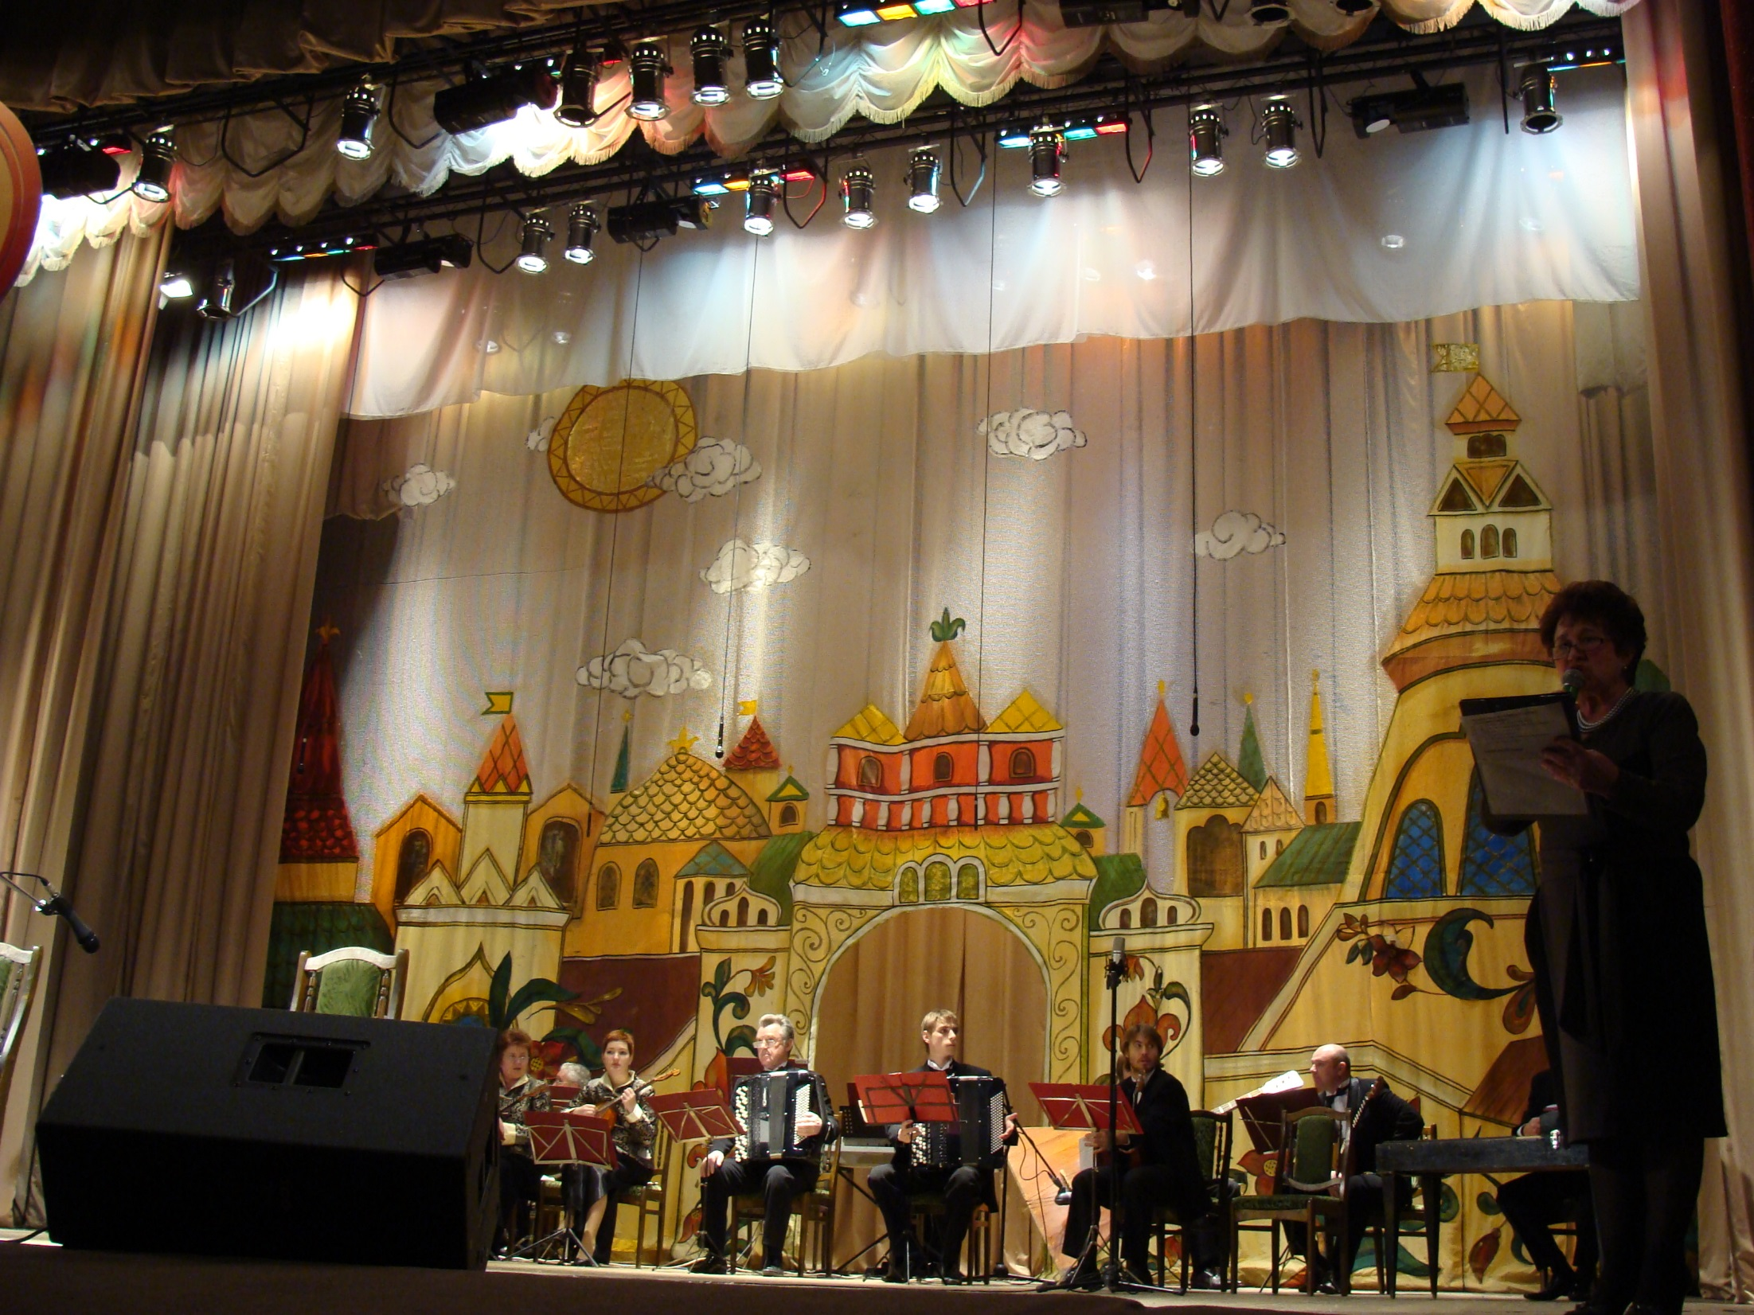
Notes:
На сцене Дворца культуры

Slide 6
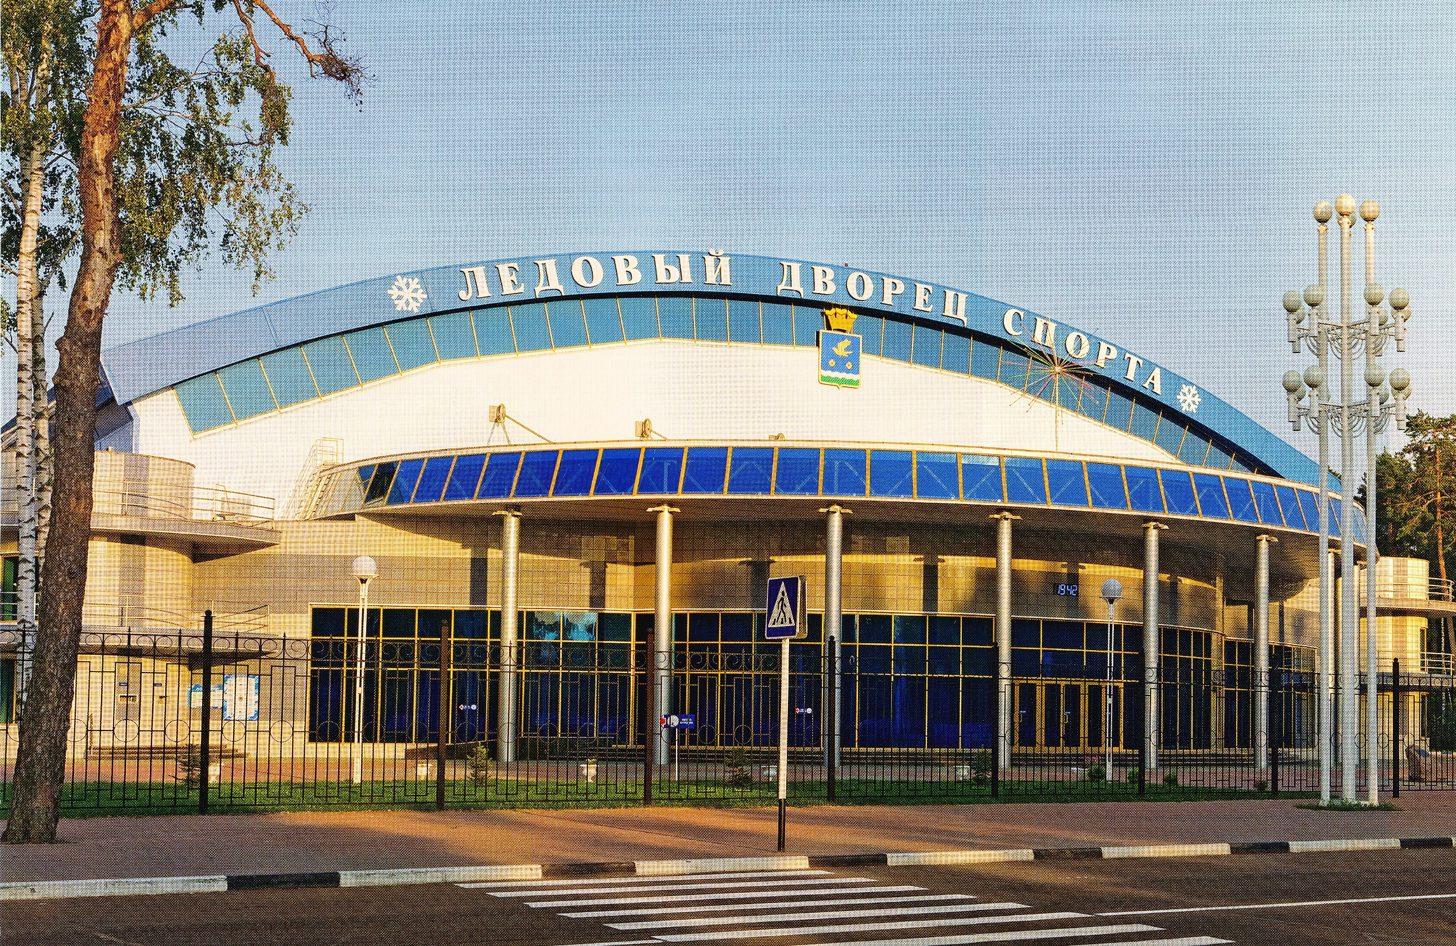
Notes:
Ледовый дворец спорта

Slide 7
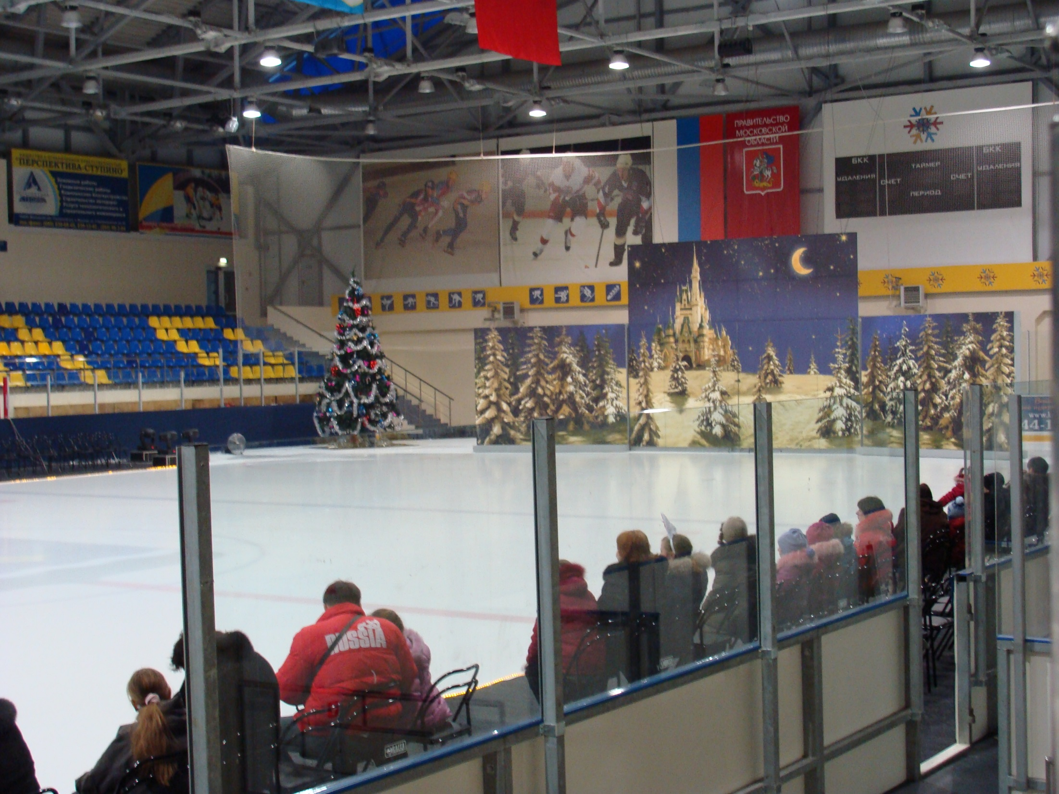
Notes:
Арена Дворца спорта

Slide 8
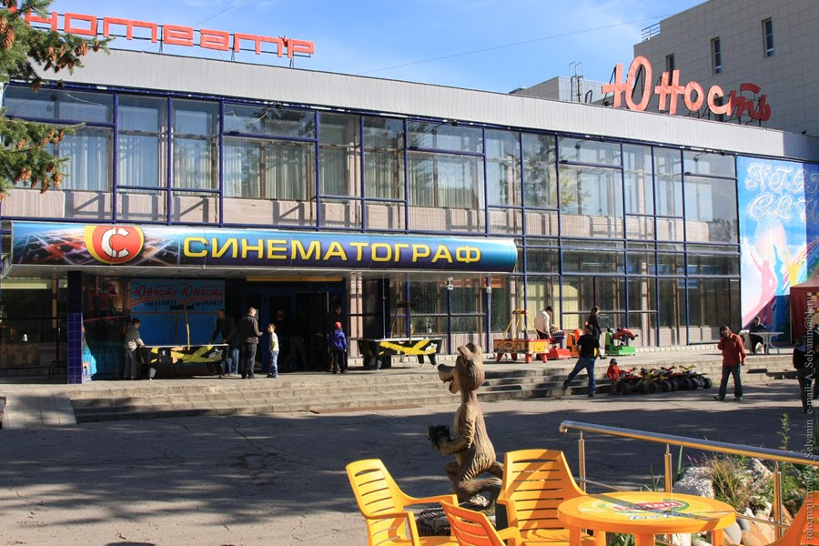
Notes:
Кинотеатр «Юность»

Slide 9
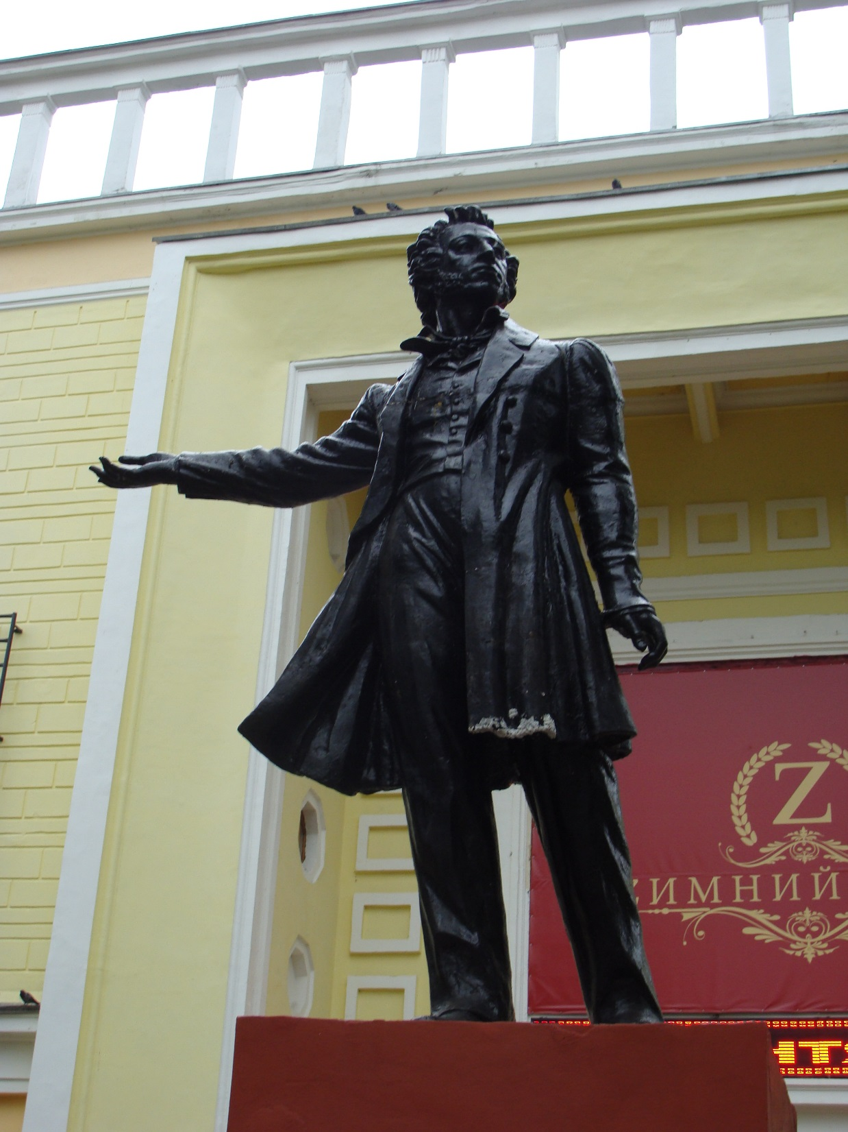
Notes:
Памятник А.С.Пушкину перед зданием одного из кинотеатров

Slide 10
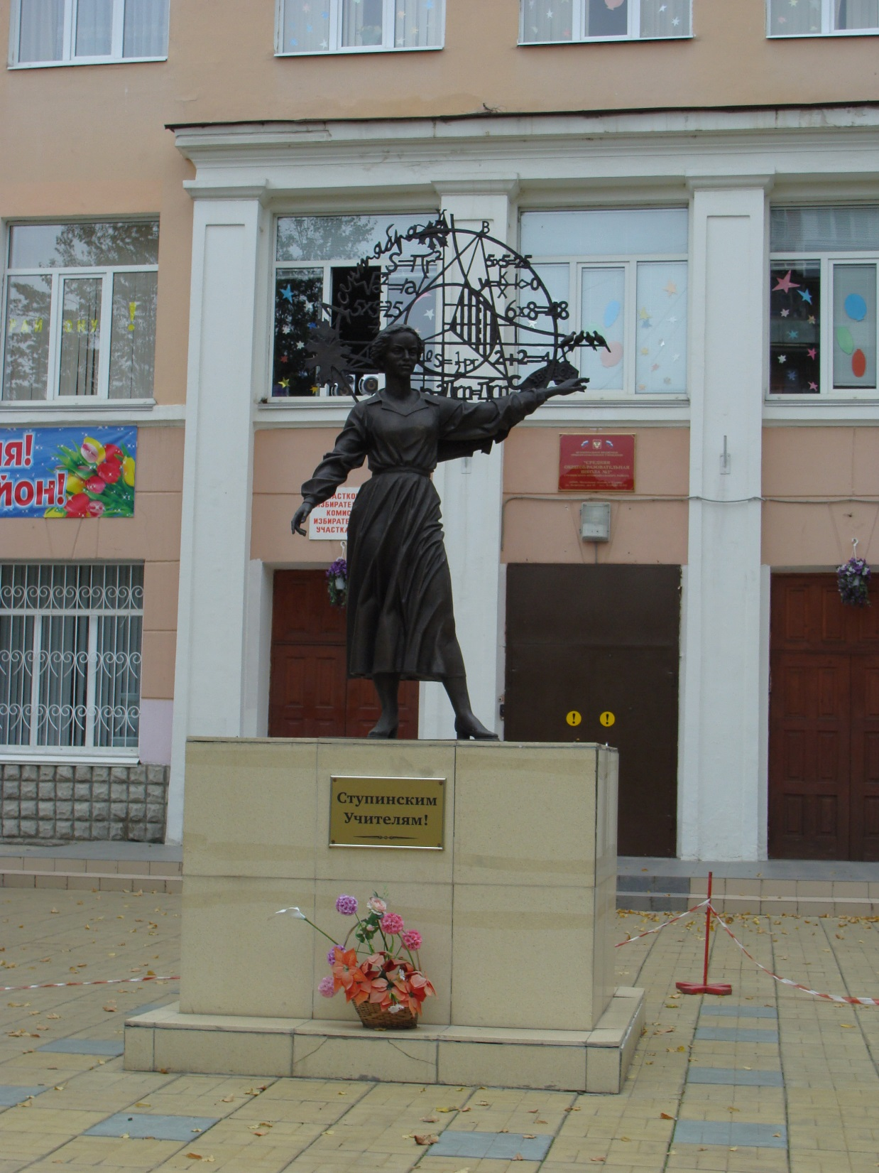
Notes:
Памятник «Ступинским Учителям!» на территории одной из школ

Slide 11
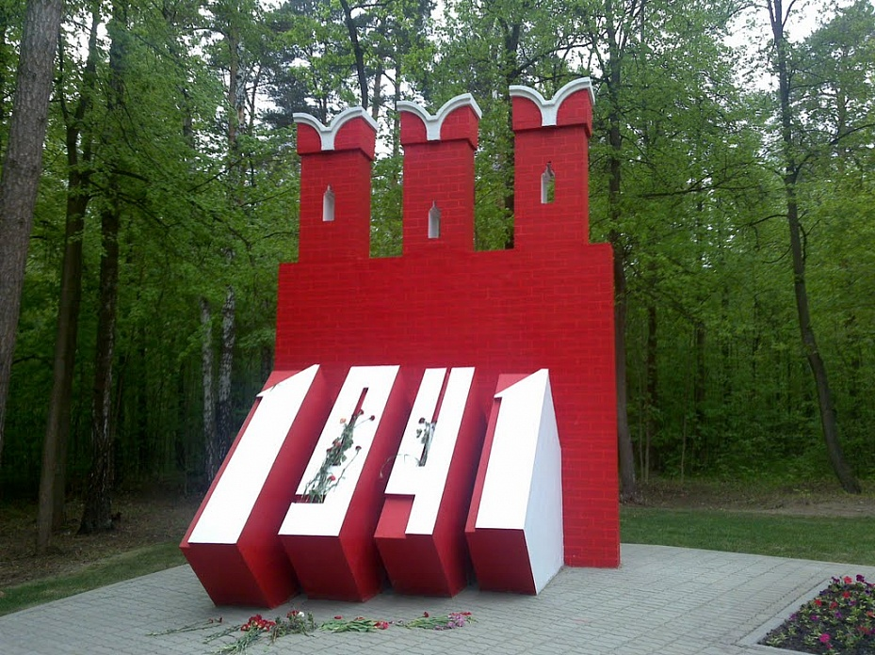
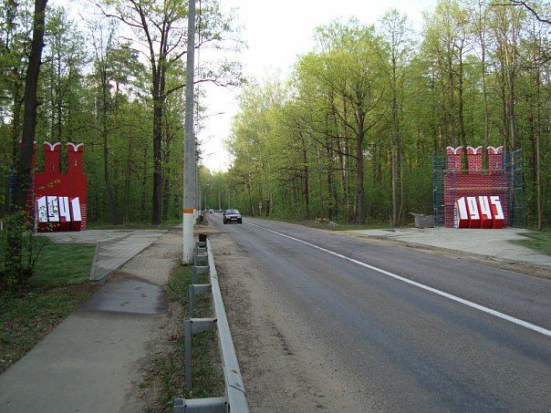
Notes:
Памятный знак «Рубежи войны 1941 – 1945 гг.» на въезде в город

Slide 12
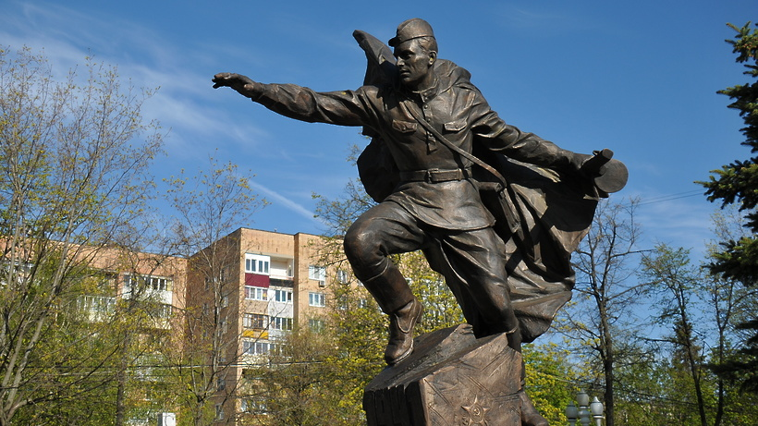
Notes:
Памятник рабочим и инженерно-техническим работникам заводов города – участникам Великой Отечественной войны 1941-1945 гг.

Slide 13
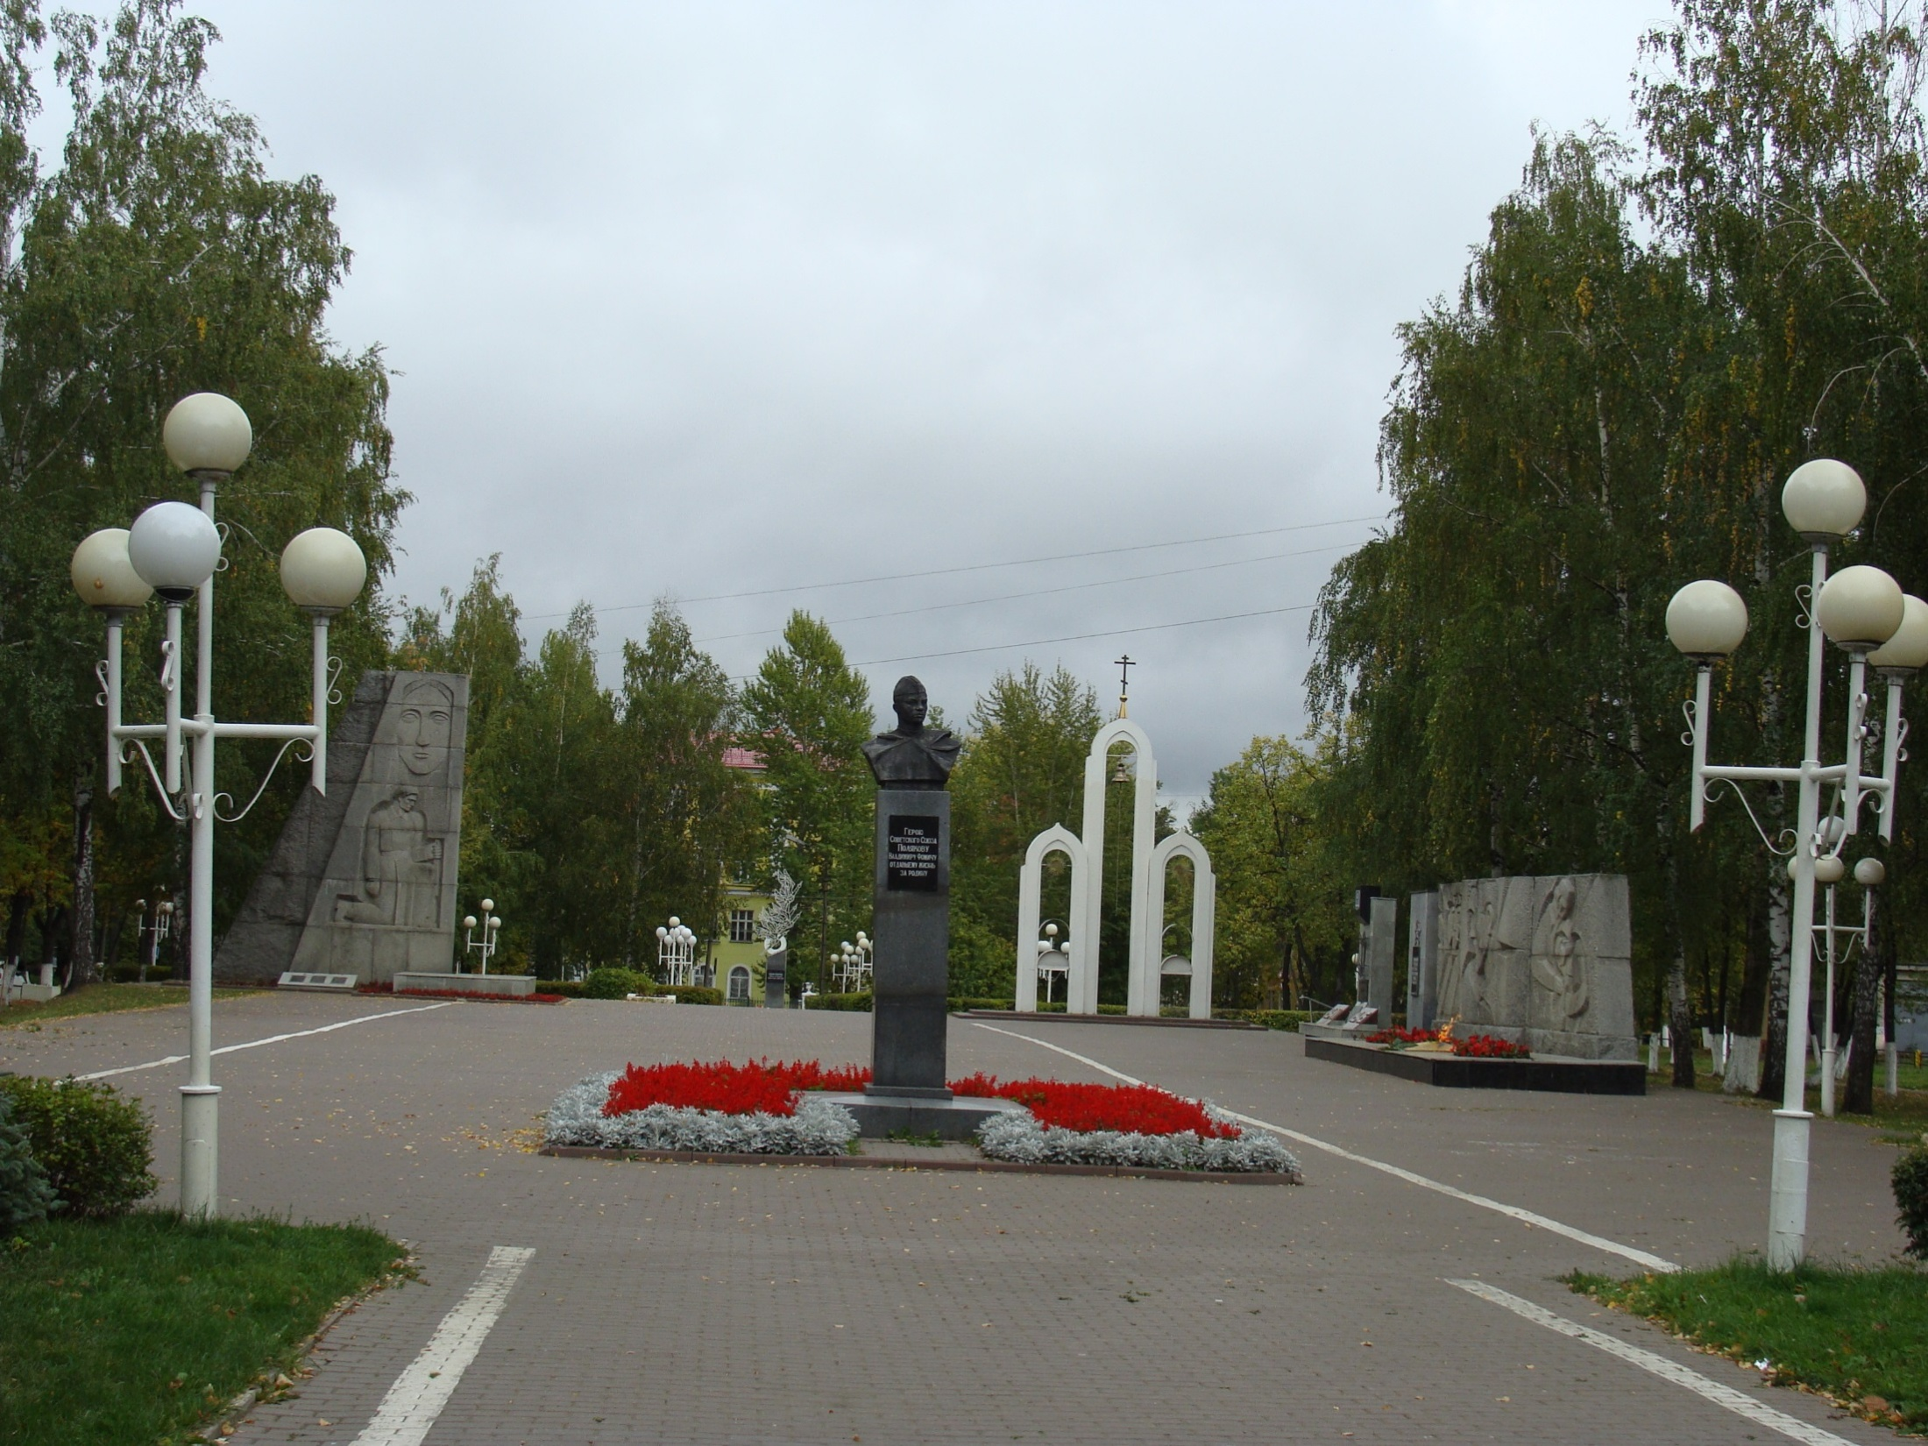
Notes:
Памятник-бюст Герою Советского Союза В.Ф. Полякову

Slide 14
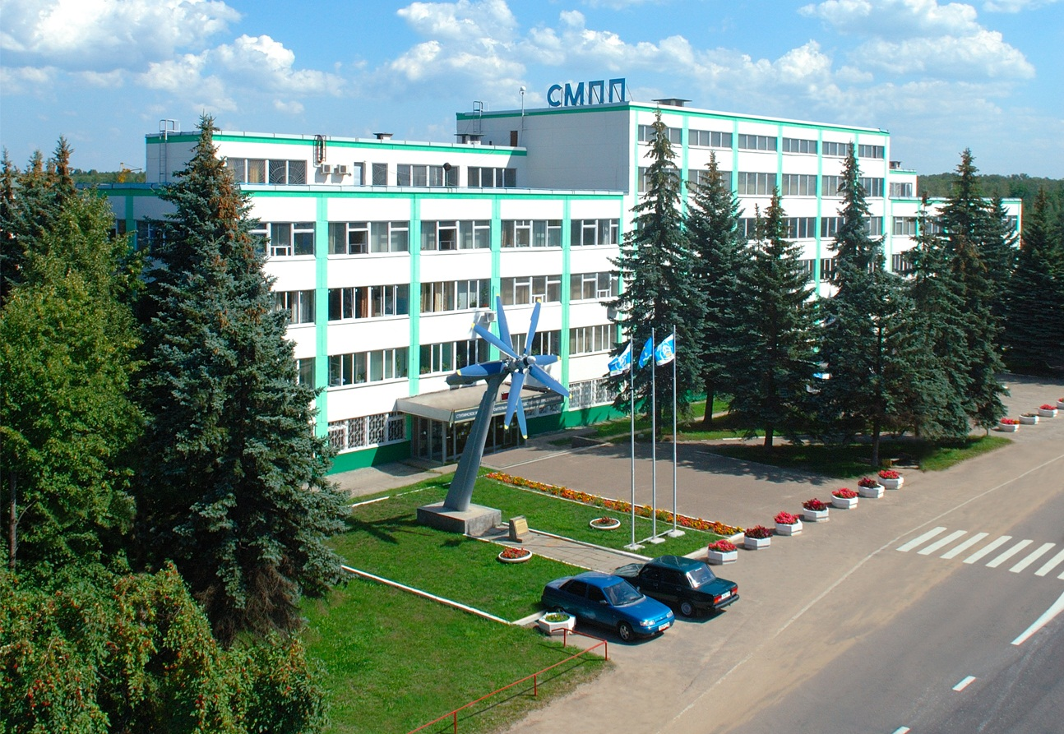
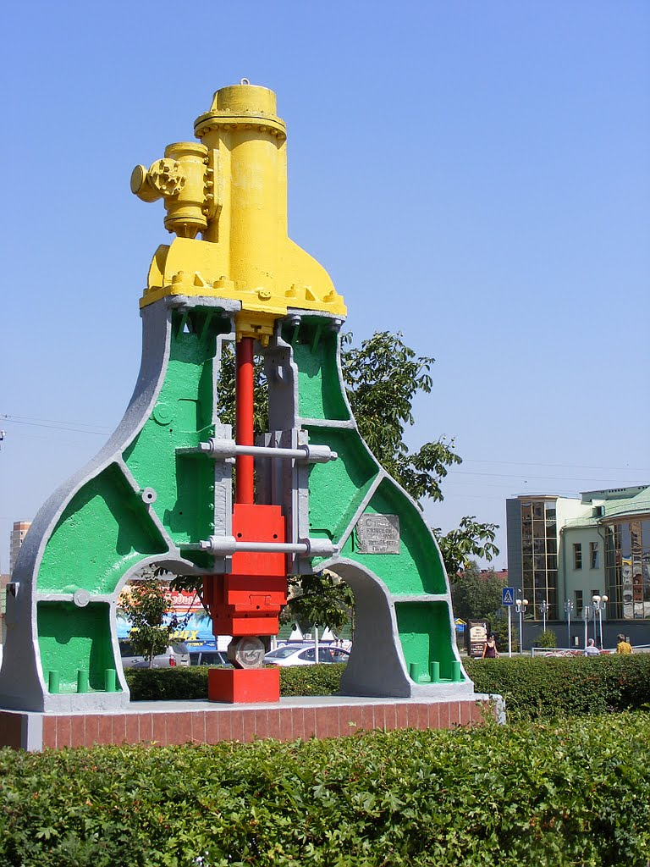
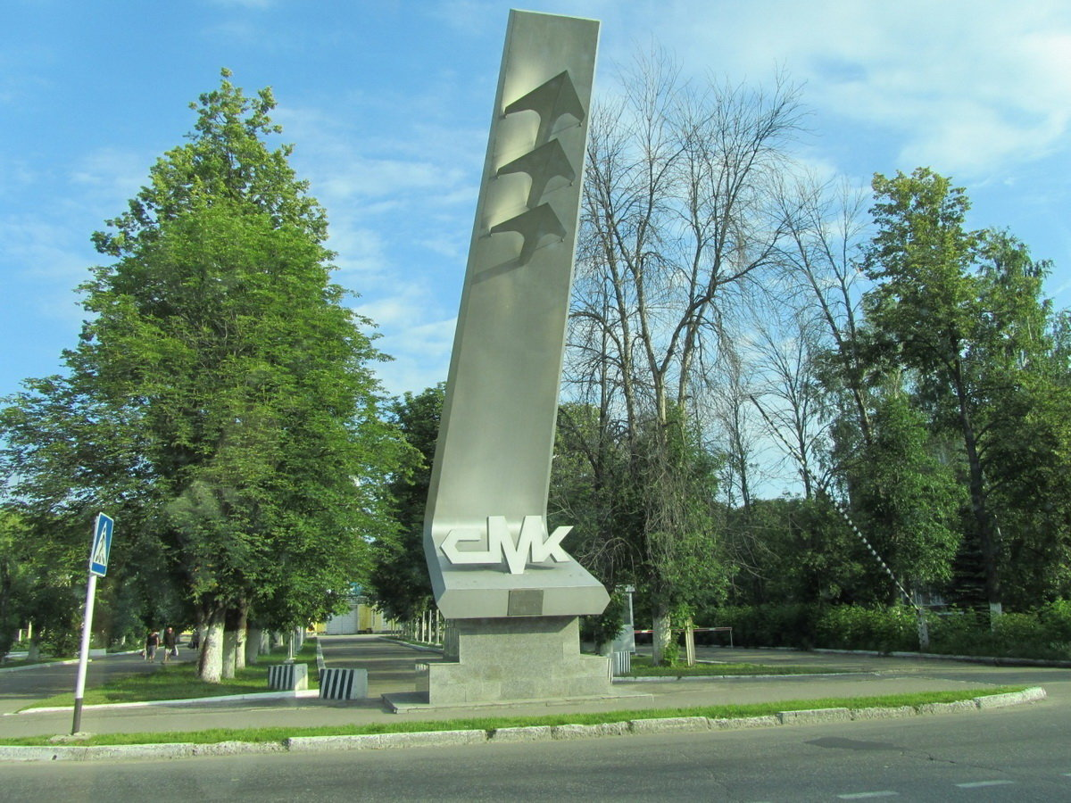
Notes:
Промышленные предприятия города

Slide 15
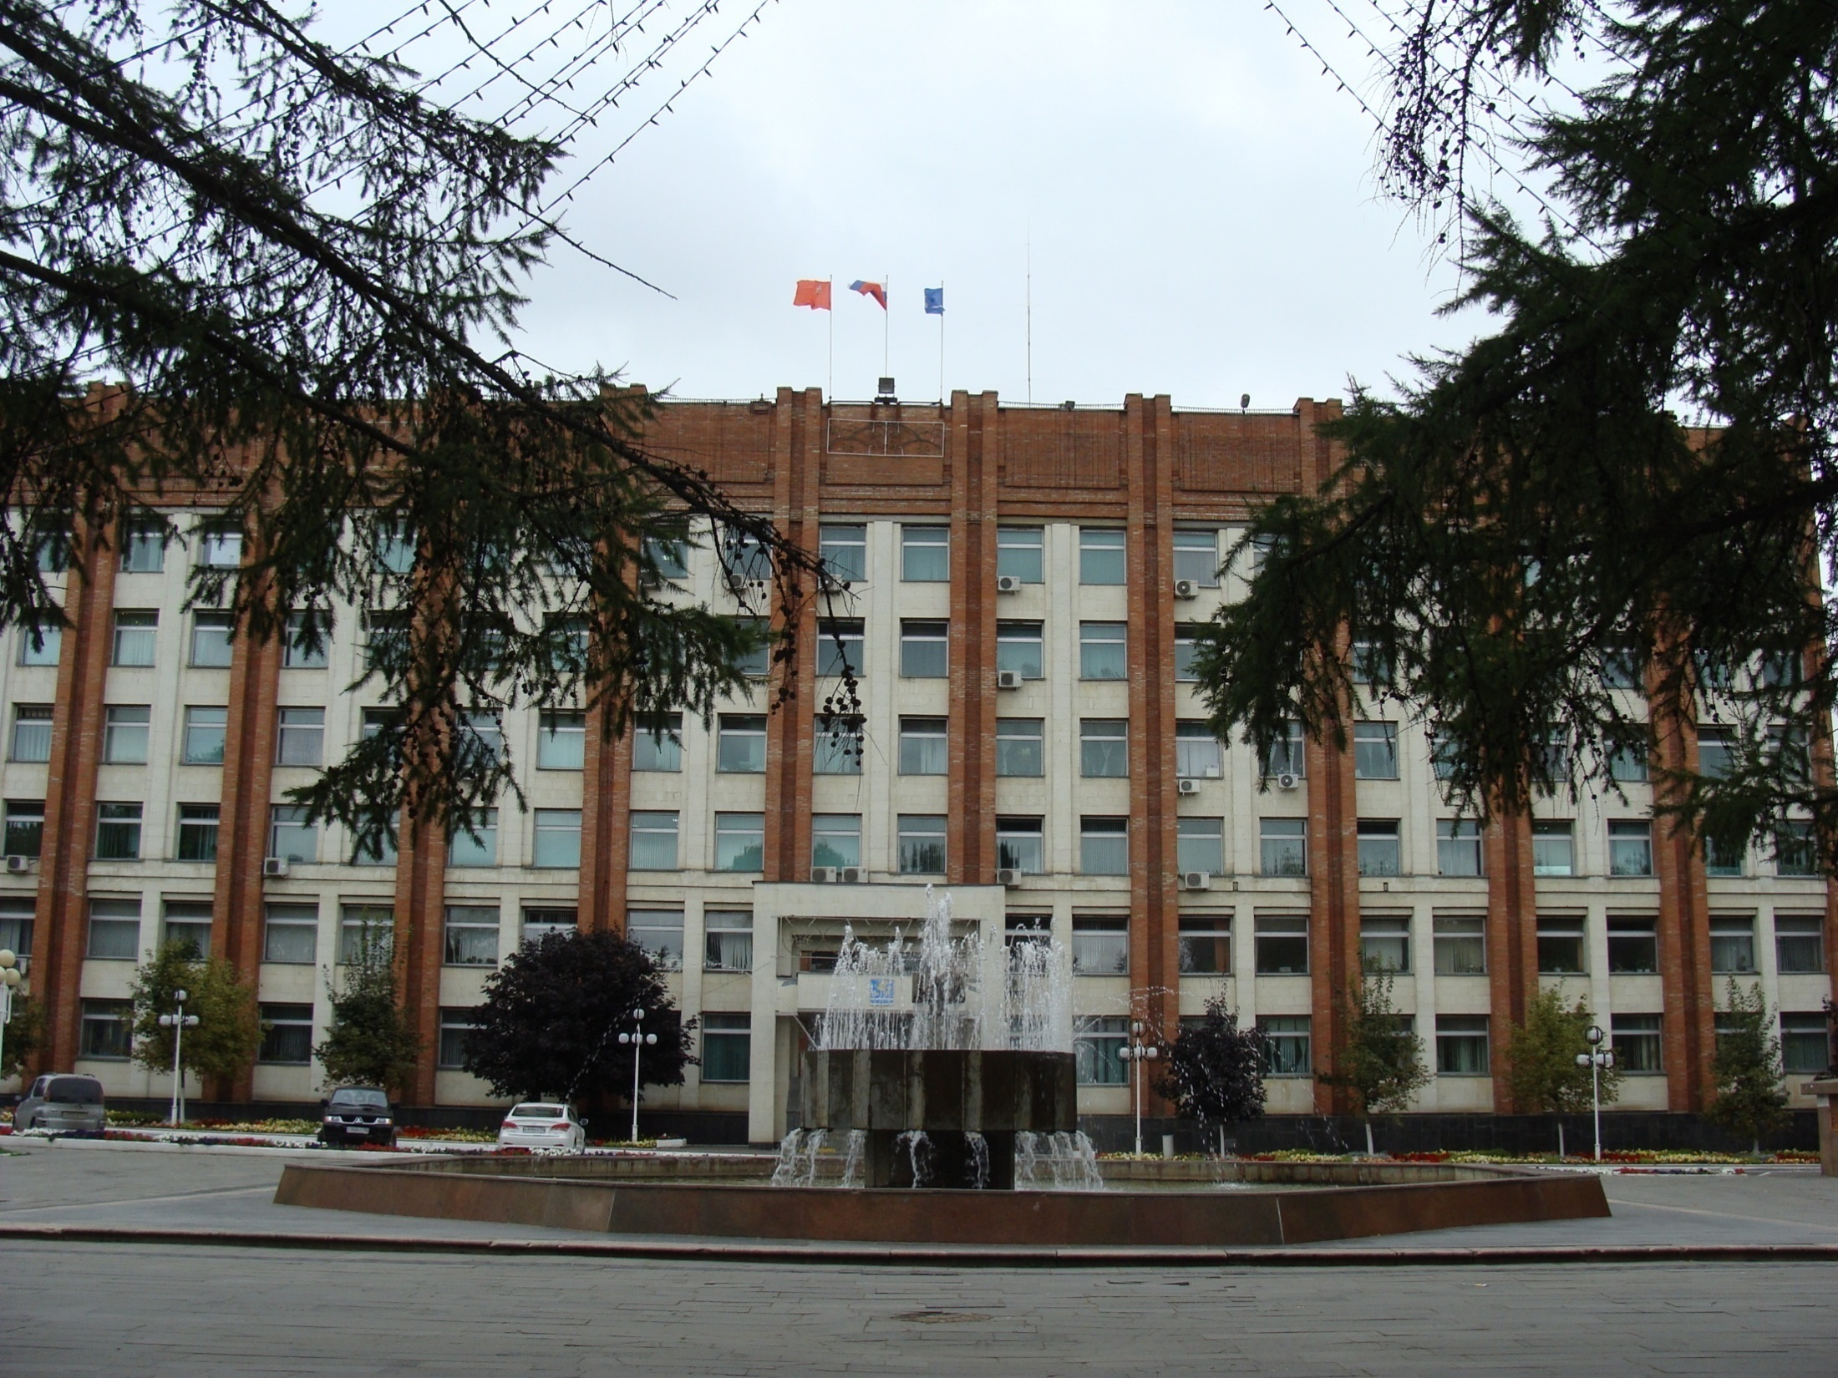
Notes:
Здание Администрации городского округа Ступино

Slide 16
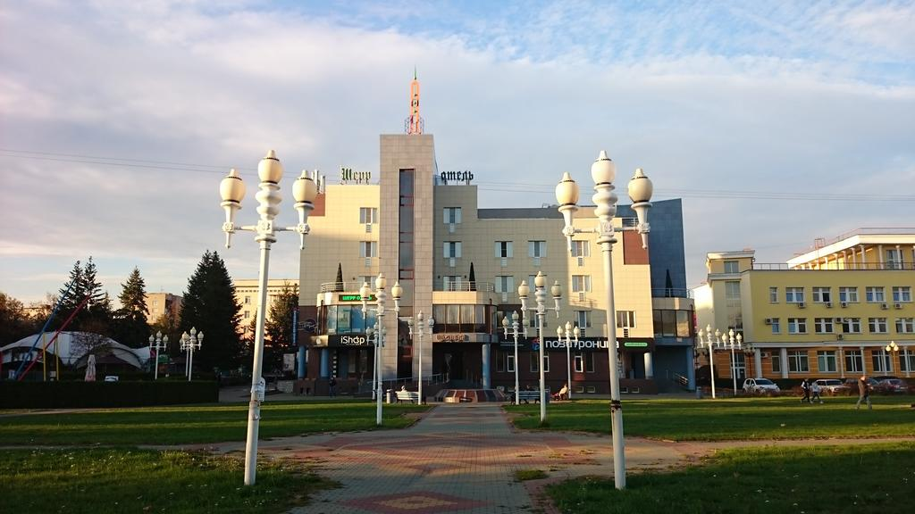
Notes:
Здание гостиницы

Slide 17
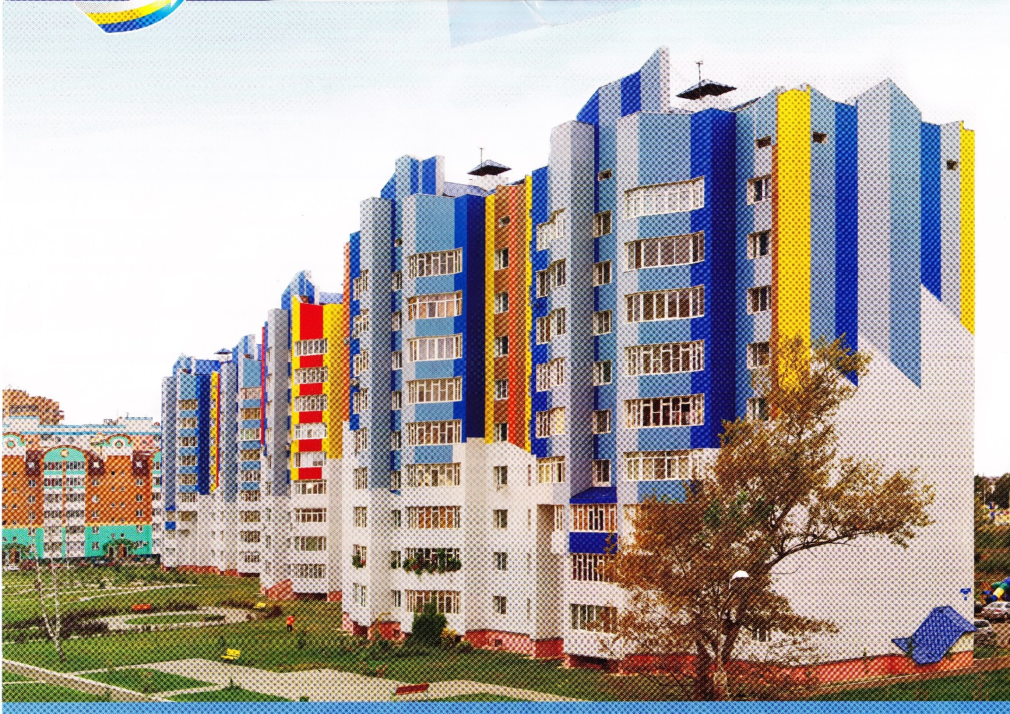
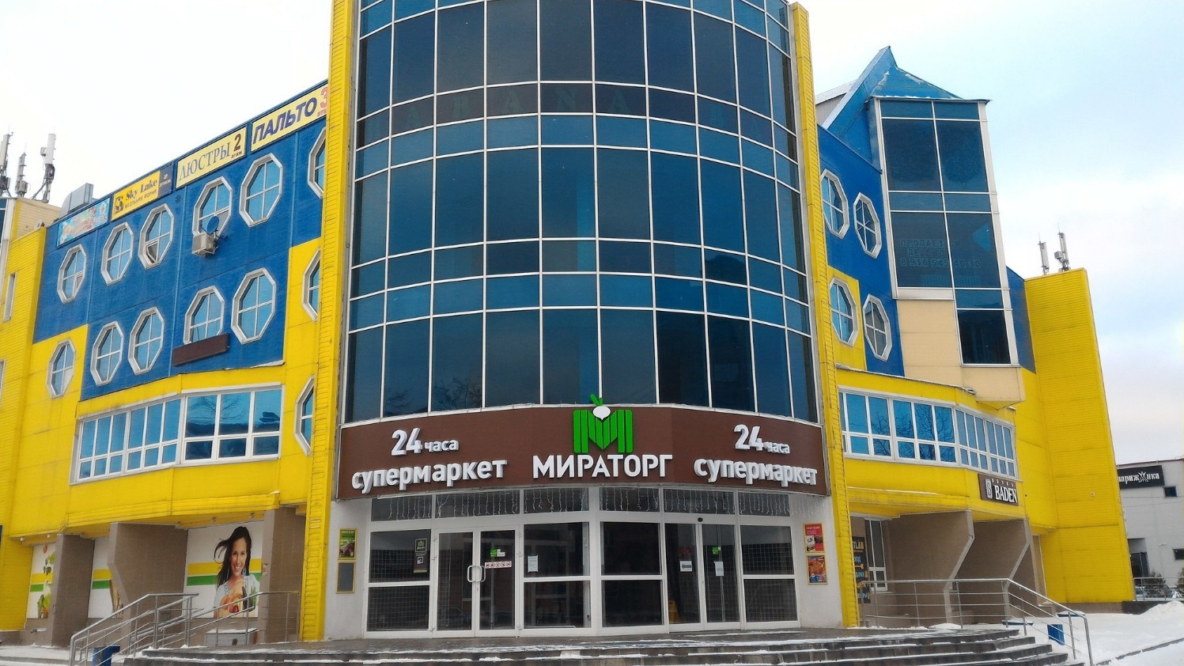
Notes:
Новый микрорайон

Slide 18
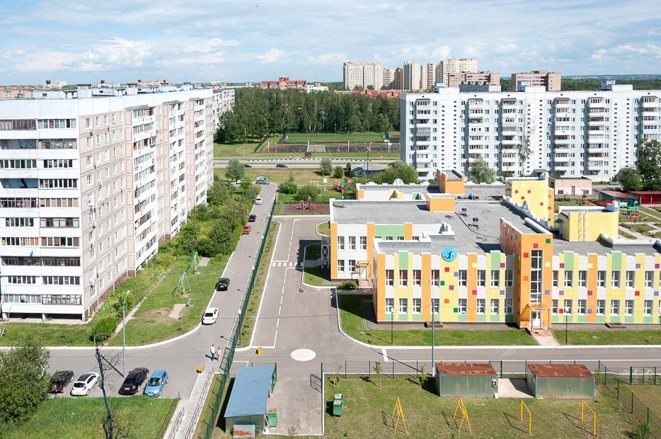
Notes:
Здание нового детского сада

Slide 19
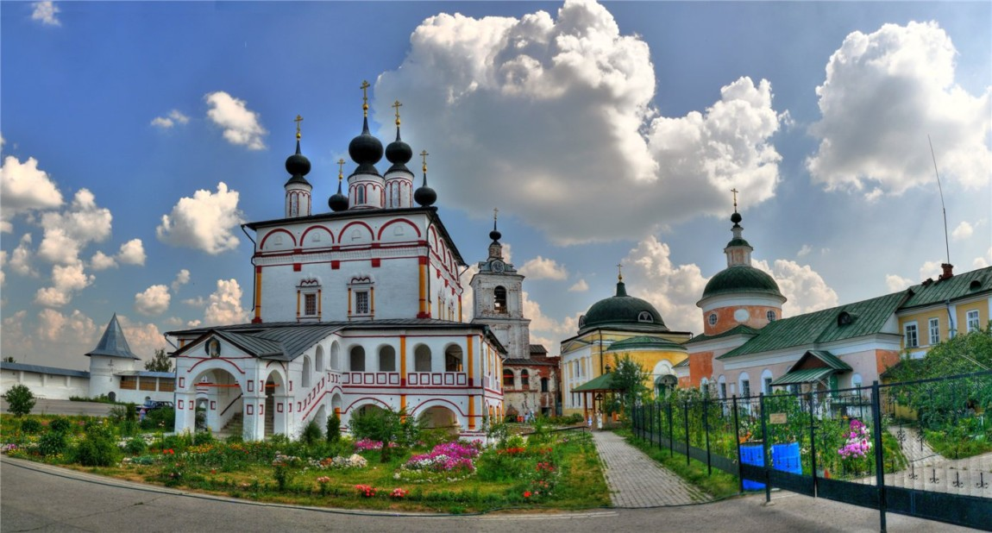
Notes:
Свято-Троицкий Белопесоцкий женский монастырь

Slide 20
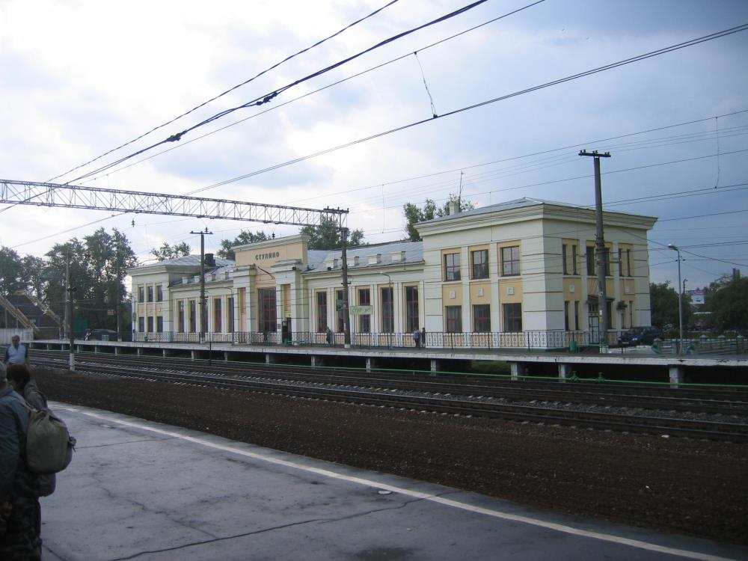
Notes:
Железнодорожный вокзал

Slide 21
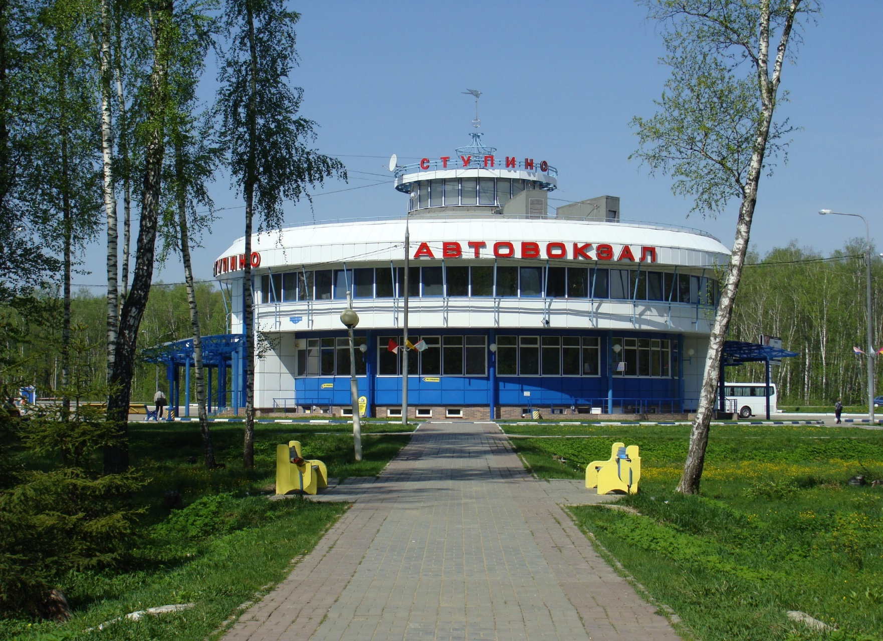
Приезжайте в Ступино!
Notes:
Автовокзал

Slide 22
Список использованных источников 1. http://stupino-smr.ru 2. http://www.stupino.info 3. http://stupino.stinline.ru 4. http://photogoroda.com/photo-goroda-Stupino-photo-city-4446.html#.VP6uR_msXdA

